Slide 1


의료 현장에서 AI를 활용한 아동학대 판별
의료진 진료 환경에서 AI를 활용하여 아동학대 신고 의무제도의 한계와 판정 기준의 문제점을 개선할 수 있습니다. AI는 객관적이고 일관된 판단을 제공하며, 의료진의 부담을 줄일 수 있습니다.
작성자: 이재영 / 학생 / 의학과 ­

Slide 2

아동학대 신고 의무제도 개선
1
AI 자동 계산
AI가 아동학대 확률을 자동으로 계산하여 일정 수치 이상일 때 전문 기관에 연락합니다.
2
의료진 부담 감소
의료진은 신고로 인한 부담이 줄어들어 진료에 더욱 집중할 수 있습니다.
3
객관적 데이터 제공
AI는 객관적인 데이터를 제공하여 아동학대 의심 사례에 대한 명확한 근거를 제시합니다.

Slide 3
아동학대 판정 기준 개선
기존 기준의 한계
AI의 장점
객관적 판정
현재 아동학대 선별 기준에는 주관적 요소가 개입할 여지가 큽니다.
AI는 다양한 변수 사이의 연관성을 분석하고, 인간이 놓칠 수 있는 특징을 활용합니다.
AI는 기존 기준보다 객관적이고 신뢰성 있는 판정을 제공하며, 수치화된 근거를 제시합니다.

Slide 4

아동학대 AI 선행연구 분석
1
연구 현황
1985년부터 2023년까지 413편의 논문 중 7편이 최종 선별되었습니다.
2
데이터셋 다양성
영상, EMR, 내원 시 특징 등 다양한 데이터셋을 활용했습니다.
3
AI 모델
CNN, 자연어 처리 등 다양한 AI 모델이 사용되었습니다.
4
한계점
대부분 단일 병원 데이터로, 일반화 가능성이 낮았습니다.

Slide 5





멍 분석을 통한 아동학대 판별
위치
크기와 개수
모양
색깔
발달 단계와 일반적 사고 위치를 고려합니다.
멍의 크기와 개수는 학대 여부와 관련이 있습니다.
특정 모양의 멍은 학대 가능성을 높입니다.
멍의 색깔로 손상 시기를 추정할 수 있습니다.

Slide 6

표정과 발화를 통한 감정 분석
조기 감정 인식
6개월부터 아동은 얼굴 표정으로 감정을 표현하고 인식할 수 있습니다.
학대 아동의 특징
학대받은 아동은 과도한 두려움, 불안, 억제된 감정 표현을 보입니다.
신경 발달 변화
학대 경험은 아동의 감정 처리 방식에 변화를 초래합니다.
말투 분석
학대받은 아동은 말투에서도 불안, 두려움, 분노를 더 많이 드러냅니다.

Slide 7
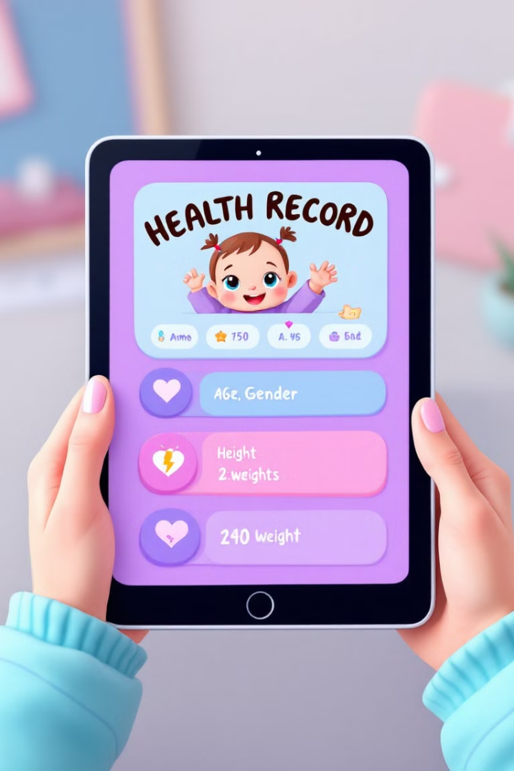
기본 특성 분석
연령
발달 단계와 관련된 중요 정보 제공
성별
학대 유형과 빈도의 차이 분석에 활용
키
성장 발달 분석의 중요 지표
체중
영양 상태 및 전반적 건강 상태 평가

Slide 8




X-ray 판독문 활용
신속한 평가
X-ray는 응급 상황에서 아동의 상태를 빠르게 평가하는 데 사용됩니다.
다양한 진단
골절, 탈구, 감염 등 다양한 상태를 진단할 수 있습니다.
AI 분석
AI 시스템은 X-ray 데이터를 분석하여 아동학대의 징후를 찾아낼 수 있습니다.

